Slide 1
Mjerne jedinice za volumen (tekućine)
Fran vugrinec, 5.b

Slide 2
VOLUMEN (obujam ili zapremnina) je fizička veličina koja opisuje koliki je dio prostora zauzela neka tvar, tijelo ili ga sadržava neka posuda. Razne tekućine (voda, sok, mlijeko…) držimo u različitim posudama. Volumen tih posuda mjerimo pomoću jedinica za mjerenje volumena tekućina.
Osnovna jedinica za mjerenje volumena je jedna litra (1 l)

Slide 3
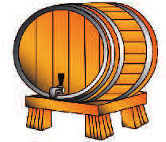
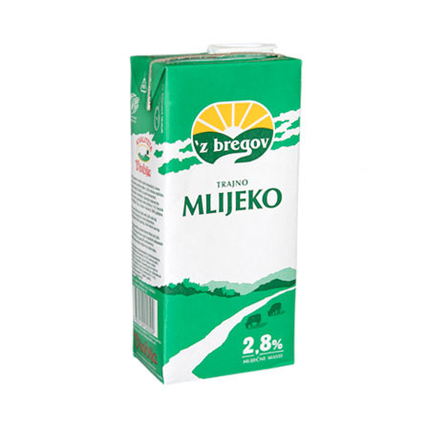
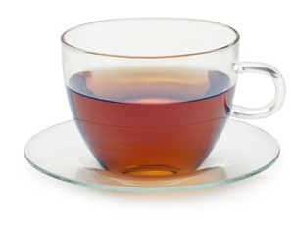
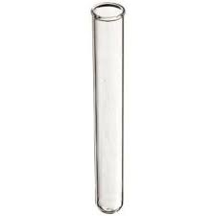
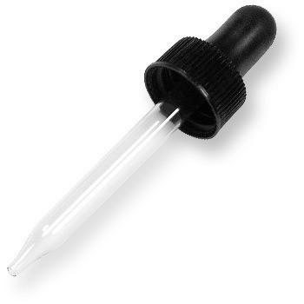
Izvedene mjerne jedinice litre su: - decilitar, - centilitar, - mililitar, - hektolitar. Postoje i stare mjerne jedinice koje se koriste još i danas npr. galon i barel.
HEKTOLITAR | LITAR | DECILITAR | CENTILITAR | MILILITAR
hl | l | dl | cl | ml
1 hl = 100 l | 1 l | 10 dl = 1 l | 100 cl = 1 l | 1000 ml = 1 l

Slide 4
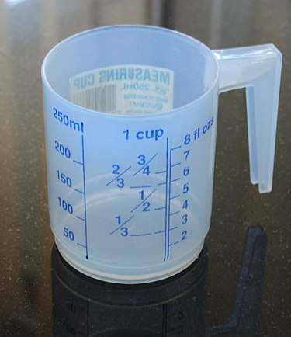
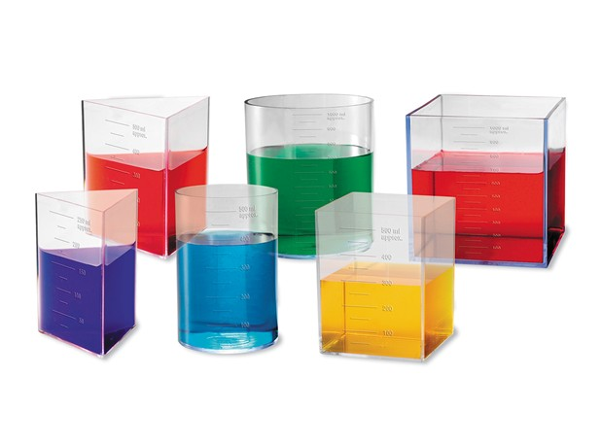
MENZURA - je vrsta posude koja služi grubom mjerenju volumena tekućina.
Bez obzira kakvu posudu za mjerenje koristimo, tekućina uvijek poprima oblik posude u kojoj se nalazi.

Slide 5
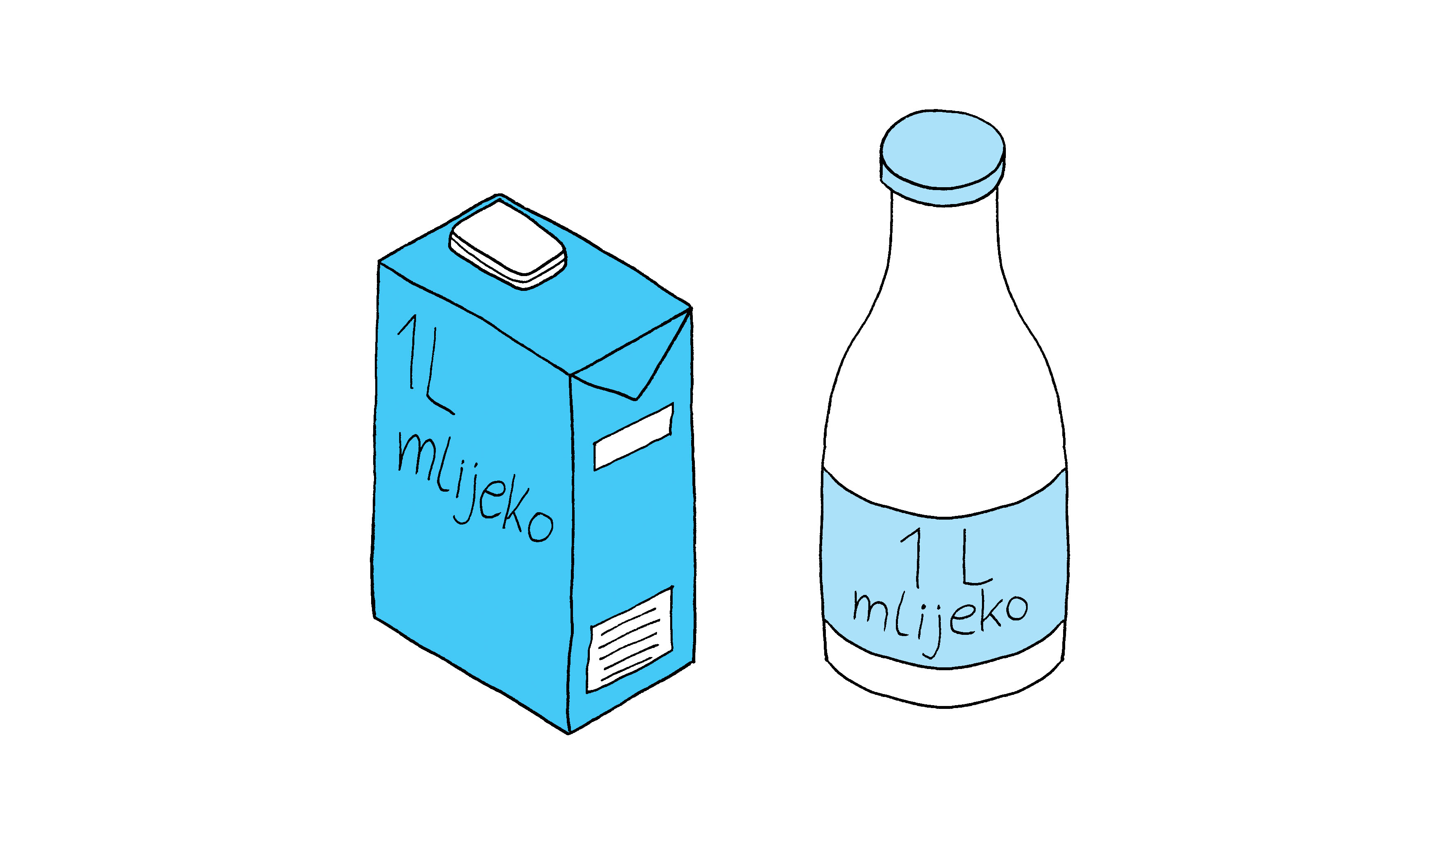
Primjeri:
Zauzima li mlijeko u tetrapaku i mlijeko u boci različitu količinu prostora s obzirom na to da su tetrapak i boca oblikom različiti?
Zaključak: Tijela različitog oblika mogu zauzimati istu količinu prostora.

Slide 6
2. Preračunavanje mjernih jedinica:
a)15 l = ? dl b) 4000 ml = ? l c) 0,5 l = ? cl
15 x10 = 150 4000 : 1000 = 4 0,5 x 100 = 50 cl
15l = 150 dl 4000 ml = 4 l 0,5 l = 50 cl
d) 2 dl = ? ml e) 5,5 hl = ? L
2 x 100 = 200 5,5 x 100 = 550
2 dl = 200 ml 5,5 hl = 550 l
f) Koliko čaša od 2 dl stane u bačvu od 2 hl?
Račun: 2 hl = 2000 dl
2000 : 2 = 1000
Odgovor: U bačvu od 2 hl stane 1000 čaša od 2 dl.

Slide 7
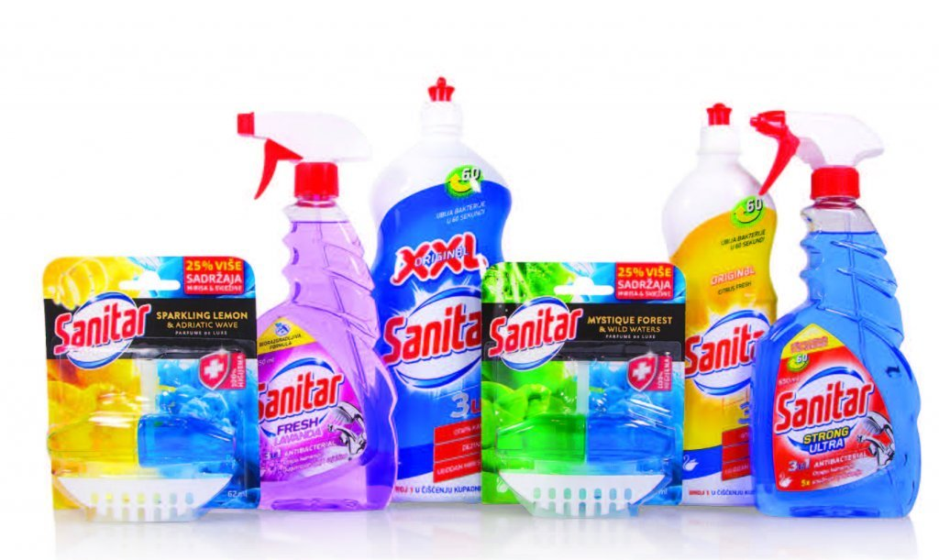
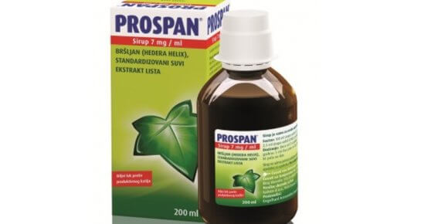
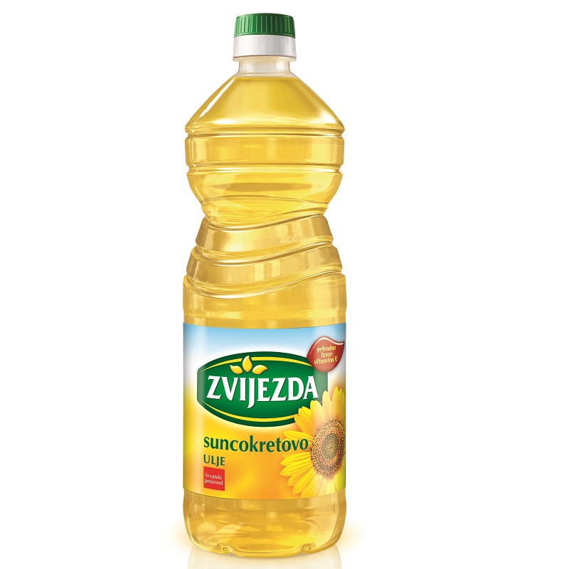
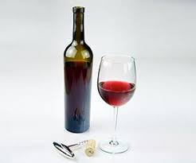
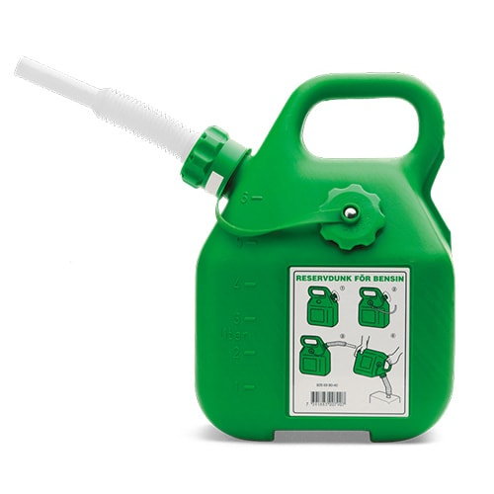
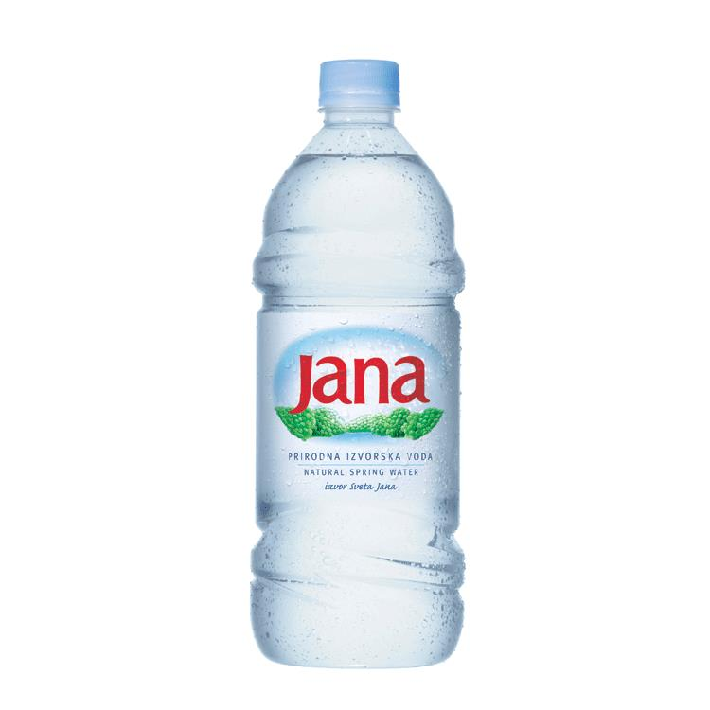
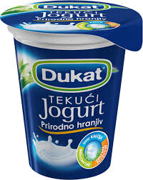
Zaključak: znanje o mjernim jedinicama za volumen tekućina bitno je u mnogim industrijama (industrijama hrane I pića, farmaceutskim, kemijskim…), vinogradarstvu, ugostiteljstvu… pa I u samom kućanstvu I svakodnevnom životu (kuhanje, čišćenje, odlazak u trgovinu…)

